Slide 1


AI를 활용한 유저에게 맞는
취미추천 서비스
소 속 파이썬 6팀
팀 원 류민우, 서준하, 황수빈, 제유진, 정우진

Slide 2
목차
1
문제상황정의
2
요구상황정의
문제를 정의하고 이를 해결하기 위한 방안을 모색합니다.
취미 추천 서비스에 대한 사용자의 요구사항을 파악하고 이를 반영합니다.
3
유저 플로우
4
시퀀스 다이어그램
사용자가 서비스를 이용하는 과정을 단계별로 정의합니다.
서비스의 핵심 기능을 시각적으로 표현합니다.
5
차별점
6
향후 개발 계획
기존 서비스와 비교하여 본 서비스의 차별화된 특징을 설명합니다.
향후 서비스 개선을 위한 계획을 제시합니다.

Slide 3
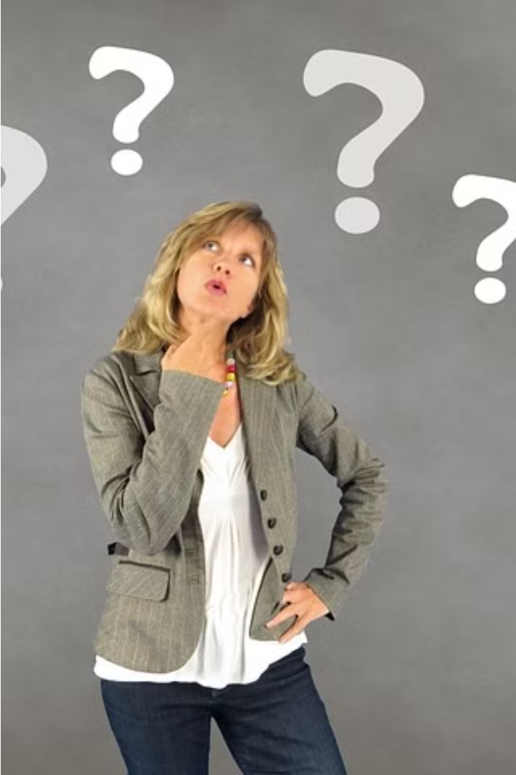
1.문제상황정의
다들 한번씩 새로운 취미를 가지고 싶을 때 너무 많은 취미 때문에 무엇을 할지 고민 되었던 적 없으신가요?

Slide 4
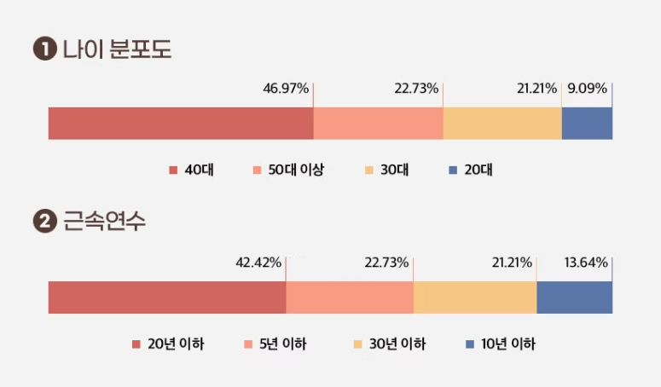
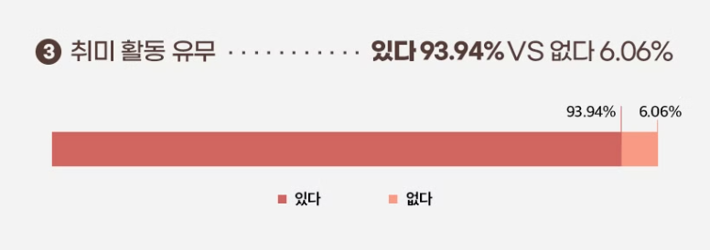
취미라는 주제를 선택한 이유
취미를 가진 사람의 수
어떤 뉴스 포털에서 22년 4월에 쓴 기사에 따르면 무려 응답자의 93.94%가 취미가 있다고 답하였습니다. 또한 한국 - 핀란드 교육 연구 센터의 23년 1월 자료에 따르면 1,500개의 초,중학교 16만 4천 명의 대상으로 한 설문에서 응답자 중 85%의 학생이나 선호하는 취미를 가지고 있다고 답했습니다.

Slide 5
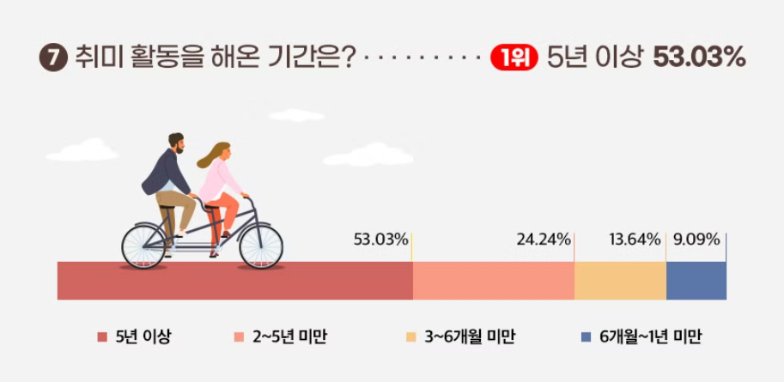
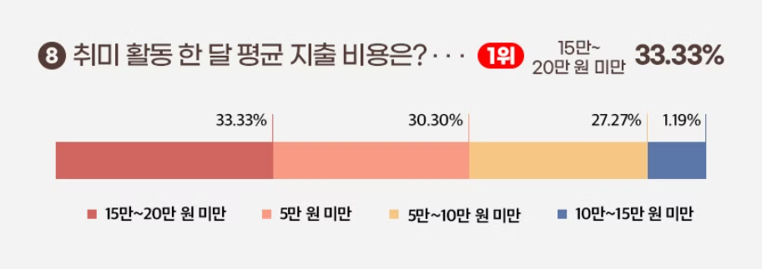
취미에 투자하는 시간
취미 활동을 5년 이상 해오고 있는 사람이 무려 53.03%나 되었습니다. 한 달 평균 15만~20만 원 미만을 쓴다는 대답이 33.33% 로 가장 많았어요. 또한 23년 조사한 '매달 취미에 사용하는 금액은?' 이라는 설문에서 '30만원 초과'가 37.4%로 가장 많았습니다.

Slide 6
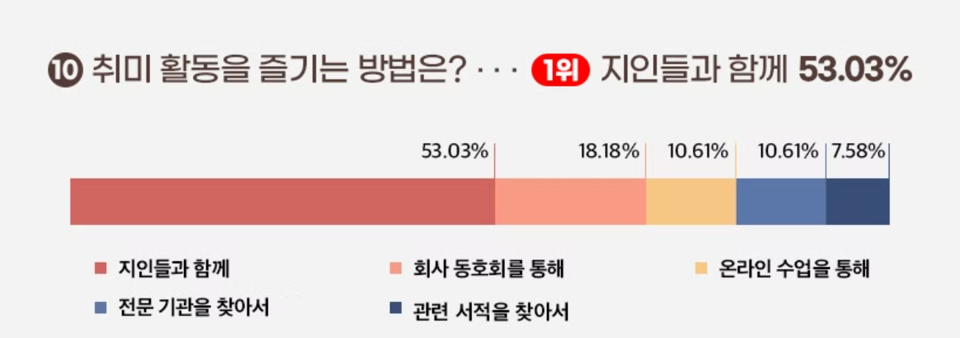
취미를 같이 하는 사람
취미 활동을 가장 많이 같이 하는 방법은 지인들과 함께 혹은 회사 동호회 등 주변 사람들이 였습니다.

Slide 7
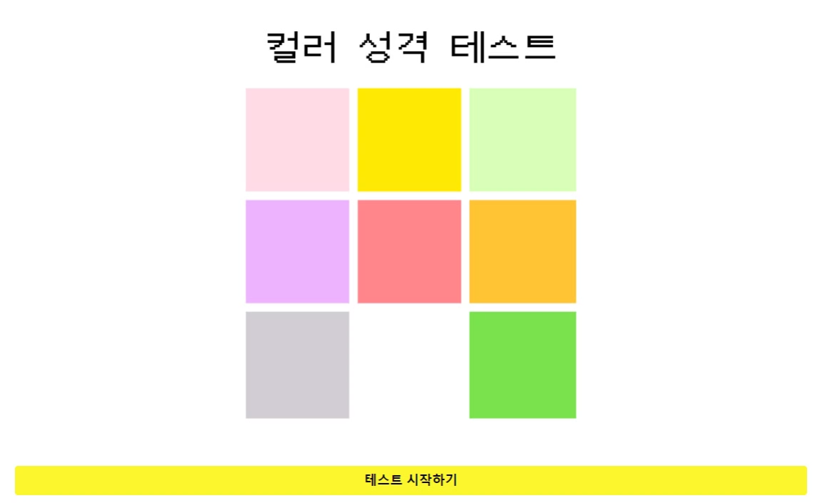
취미 추천 서비스의 접근 방법
어떻게 하면 사람들에게 쉽게 접근하고 사용하게할까?

Slide 8
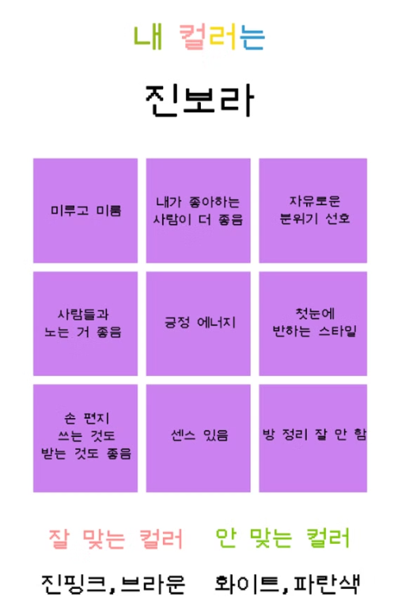
테스트 결과창
이 테스트는 성격의 특성을 나열해주고, 잘 맞는 and 안 맞는 컬러를 알려줍니다.
성격의 특성 → 추천하는 취미, 잘 맞는 and 안 맞는 컬러 → 같이 취미를 즐길 사람을 쉽게 찾을 수 있는 계기.

Slide 9
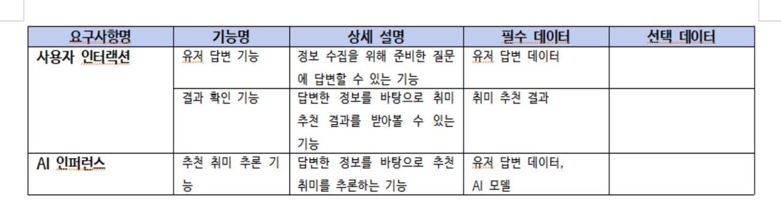
2. 요구사항정의

Slide 10





유저 플로우
서비스 접속
1
사용자가 서비스에 접속합니다.
취향 정보 입력
2
사용자의 성향, 관심사, 기존 취미 등을 파악합니다.
필요 데이터: 사용자의 성향, 관심사 등 사용자를 파악 하기 위한 데이터
3
AI 추천
수집 된 정보를 바탕으로 최적의 취미를 추천합니다.
필요 데이터: 학습된 AI
취미 체험
4
추천된 취미를 실제로 체험할 수 있는 다양한 정보를 제공합니다.
필요 데이터: 각각의 취미에 대한 추가 정보
5
피드백 및 개선
사용자의 피드백을 통해 추천 알고리즘을 지속적으로 개선합니다.

Slide 11
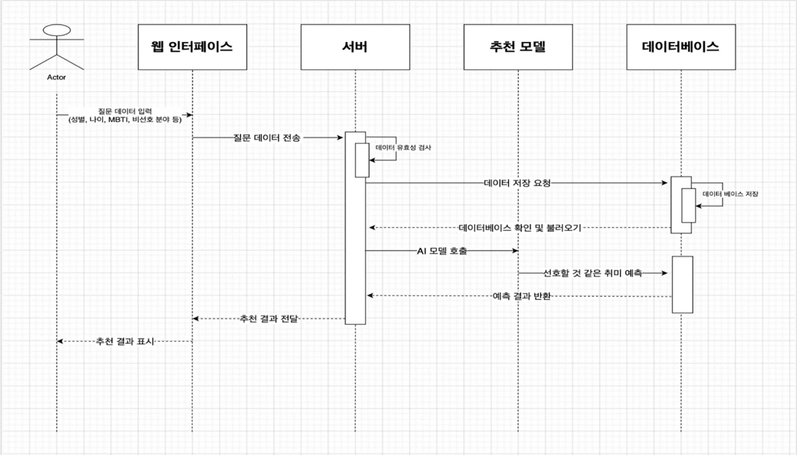
시퀀스 다이어그램

Slide 12




참조할 모델
MBTI 기반 추천
기술 스택
데이터셋
모델 학습
사용자의 MBTI 유형을 분석하여 그에 맞는 취미를 추천하는 서비스입니다.
Tensorflow, Keras
취미 데이터와 키워드 기반 유사도 판단 데이터를 활용합니다.
Keras 다중 분류 모델을 사용하여 one-hot vector로 레이블링된 데이터로 학습합니다.
Python
GitHub

Slide 13
추가할할 항목
나이
사용자의 나이 정보를 입력받아 그에 적합한 취미를 추천해 드립니다.
나이와 취미의 상관관계를 분석한 데이터를 활용하여 사용자의 연령대에 맞는 최적의 취미를 제안합니다.
비선호 취미
사용자가 미리 입력한 비선호 또는 불가능한 취미 항목들을 제외하고 추천합니다. 이를 통해 사용자의 선호와 상황을 고려한 취미를 제안할 수 있습니다.
데이터셋에 없는 취미나 카테고리를 입력받은 경우에는 유사한 대안을 제시하겠습니다.
기존 취미
사용자가 이미 가지고 있는 취미 정보를 입력받아, 추천 항목에 중복되지 않도록 합니다. 또한 기존 취미와 유사한 새로운 취미를 추천하여 사용자의 관심사와 성향을 반영할 수 있습니다.

Slide 14

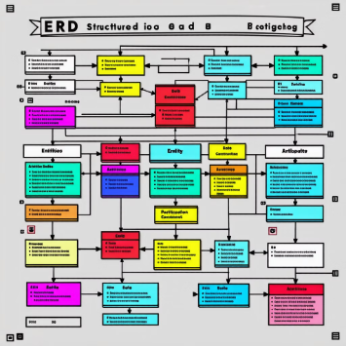

향후 개발 계획
데이터 구조화
ERD
적정기술선택
데이터를 체계적으로 구조화하여 효율적으로 활용합니다.
데이터베이스의 관계를 시각적으로 표현합니다.
프로젝트에 적합한 웹 개발 기술을 선택하여 개발을 진행합니다.
아키텍처정의
개발시퀸스 정의
API 연동 문서 작성
시스템의 구조와 구성 요소를 정의합니다.
개발 과정에서의 시퀀스를 정의하여 작업을 진행합니다.
외부 서비스와의 API 연동을 위한 문서를 작성합니다.

Slide 15
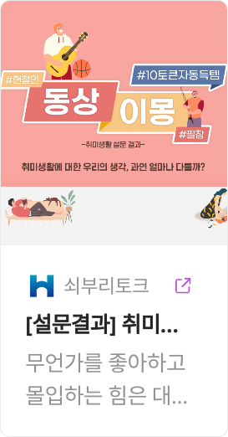
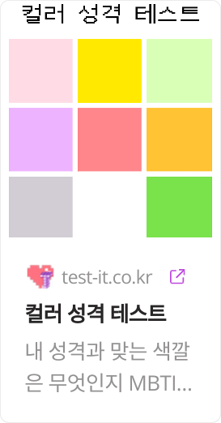
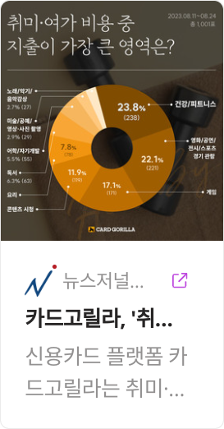

출처 및 Q&A, 피드백

